Slide 1

Свободные легкие цепи иммуноглобулинов

Slide 2

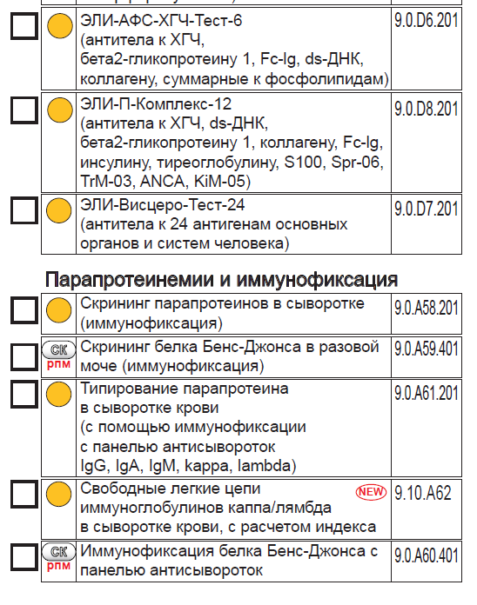

Свободные легкие цепи иммуноглобулинов каппа/лямбда в сыворотке крови, с расчетом индекса 9.10.A62
Онкогематологу

Slide 3
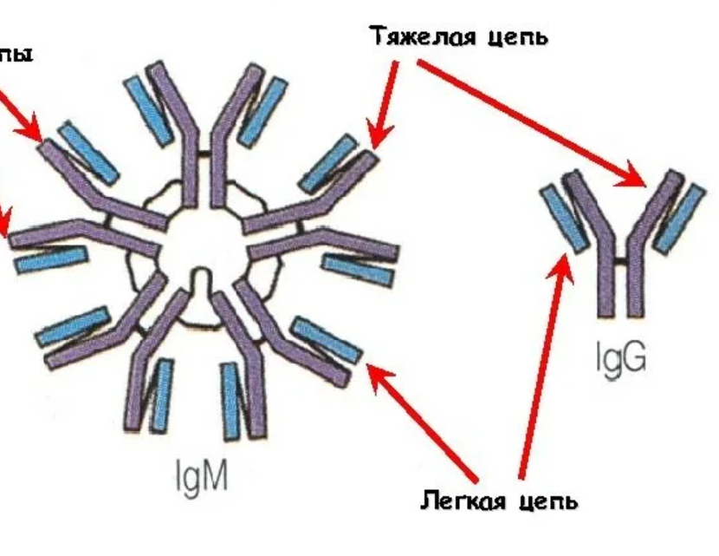
Свободные легкие цепи иммуноглобулинов каппа/лямбда в сыворотке крови, с расчетом индекса 9.10.A62
Иммуноглобулины продуцируются лимфоцитами и плазматическими клетками.
Структурная единица любого иммуноглобулина включает две идентичные тяжелые (Heavy – H) и две идентичные легкие (Light – L) цепи белка:
Различают два типа легких цепей: каппа и лямбда.
Отдельный В-лимфоцит не может продуцировать оба типа одновременно!
Либо каппа, либо лямбда легкие цепи .

Slide 4
Избыточная продукция иммуноглобулинов
Поликлональная
При инфекциях, воспалениях, аутоиммунных заболеваниях
Синтезируются одновременно все виды иммуноглобулинов
Моноклональная
Опухолевого генеза (моноклональные гаммапатии)
Синтезируется один клон – вследствие моноклональной пролиферации плазматических клеток и производится иммунологически однородный белок - парапротеин

Slide 5
Моноклональные гаммапатии (парапротеинемии)
Моноклональные иммуноглобулины (парапротеины) являются продуктом секреции одного клона В-лимфоцитов или плазматических клеток
Выделяют:
Синтез структурно полноценных молекул иммуноглобулинов (IgG, IgA, IgM, IgD, IgE)
Синтез фрагментов иммуноглобулинов:
H- цепи = болезнь тяжелых цепей
L – цепи получили название белок Бенс-Джонса = болезнь лёгких цепей = миелома Бенс-Джонса
Синтез тех и других.
Избыточный синтез L-цепей наблюдается в большинстве случаев, независимо от типа клона (даже при моноклональном синтезе Н-цепей)
L-цепи выделяются в мочу и являются основной причиной нефротоксичности (миеломная почка).

Slide 6
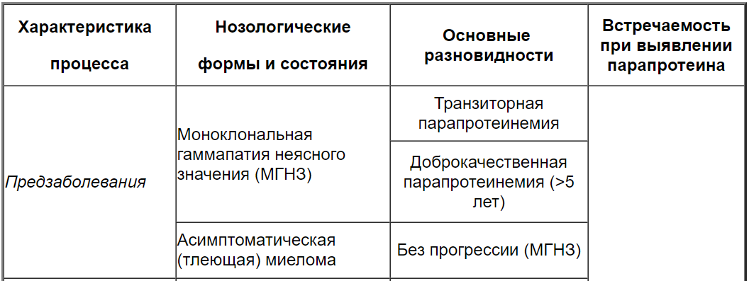
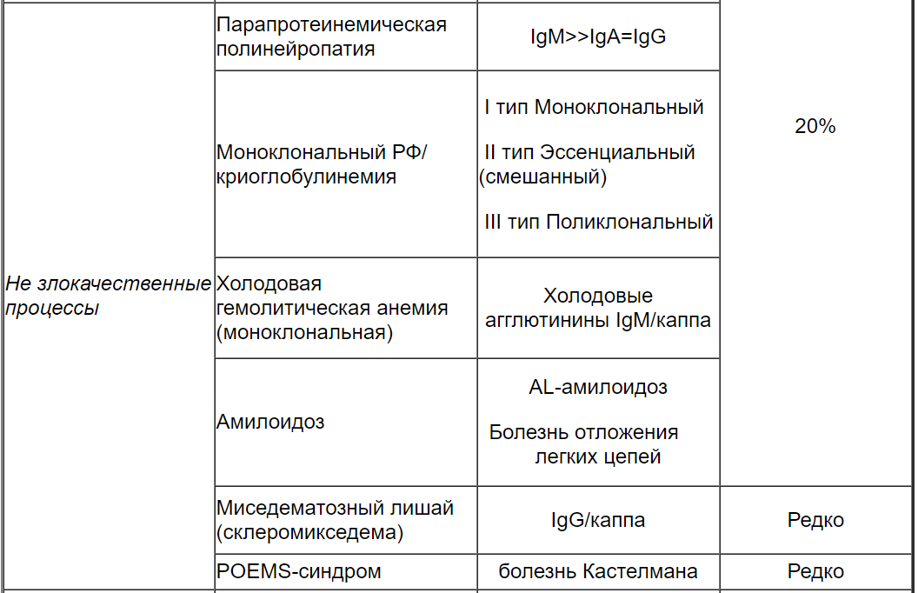
Моноклональные гаммапатии. Классификация

Slide 7
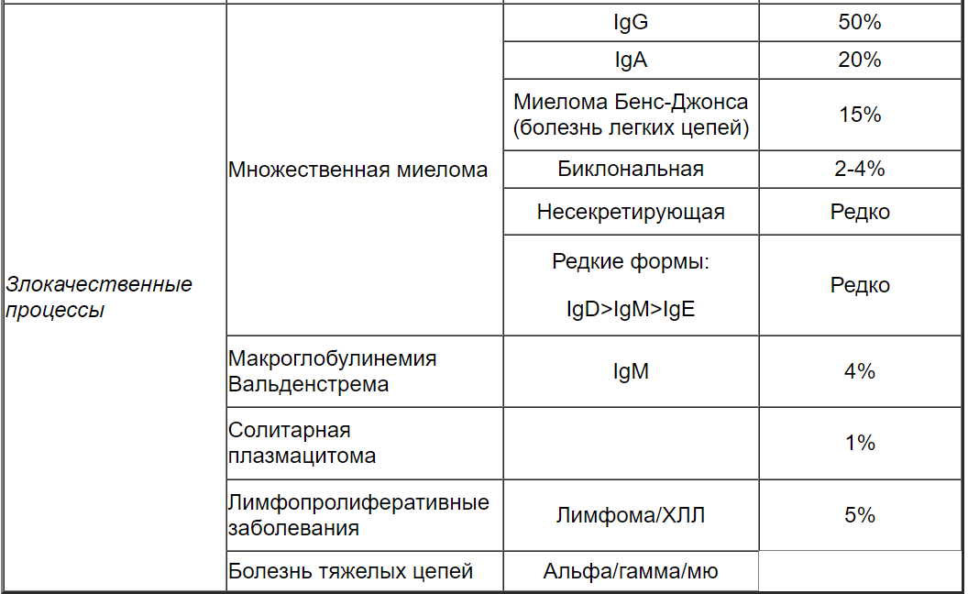
Моноклональные гаммапатии. Классификация

Slide 8
Свободные легкие цепи иммуноглобулинов каппа/лямбда в сыворотке крови, с расчетом индекса
Показания к назначению теста:
первичный скрининг при подозрении на моноклональную гаммапатию, в дополнение к электрофорезу сыворотки и электрофорезу с иммунофиксацией
определение прогноза, оценка рисков
скрининг для выявления нефротоксичного уровня свободных легких цепей в целях ранней диагностики миеломной почки
мониторинг пациентов на фоне проводимой терапии

Slide 9
Первичный скрининг
Тест можно применять вместо электрофореза с иммунофиксацией мочи при различных клинических целях первичного скрининга, кроме диагностики AL-амилоидоза
Международная группа по изучению миеломы (International Myeloma Working Group, IMWG) утвердила применение соотношения концентрации разных типов свободных легких цепей в сыворотке в качестве одного из маркеров активной множественной миеломы.
Критерием считается:
100-кратное преобладание концентрации одного из типов свободных легких цепей
индекс каппа/лямбда менее 0,01 или более 100 (при условии, что абсолютная концентрация в сыворотке вовлеченного типа свободных легких цепей составляет не менее 100 мкг/мл).
Содержание свободных легких цепей второго типа при этом обычно находится в пределах нормы или ниже.

Slide 10
Скрининг для выявления нефротоксичности
Поликлональная гаммапатия
Нарушение функции почек
Моноклональная гаммапатия
пропорциональное увеличение как каппа-, так и лямбда-цепей
соотношение каппа/лямбда (κ/λ) не меняется или меняется незначительно
возрастает концентрация только одного из двух типов легких цепей
изменяется соотношение каппа/лямбда (κ/λ )
У пациентов с миеломной почкой обычно отмечается концентрация свободных легких цепей сыворотки выше 500 мкг/мл

Slide 11
Мониторинг пациентов на фоне проводимой терапии
Особенности свободных легких цепей
более короткий период полураспада: для цепей типа каппа – 2-4 часа, лямбда – 3-6 часов) по сравнению с молекулами интактного иммуноглобулина, которые находятся в циркуляторном русле от 6 до 25 дней.
Продуцируются при всех типах множественной миеломы, в том числе у большинства больных с несекретирующей формой.
Возможности использования как ранний маркер терапевтического ответа:
На фоне эффективной терапии миеломы наблюдается нормализация индекса каппа/ лямбда сыворотки (благоприятный прогностический признак)
возрастание концентрации моноклональных свободных легких цепей указывает на рецидив заболевания.

Slide 12
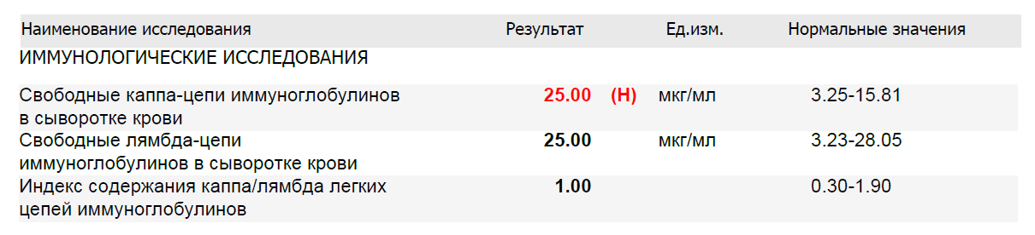
Свободные легкие цепи иммуноглобулинов каппа/лямбда в сыворотке крови, с расчетом индекса
Пример результата
Срок выполнения - 8 дней

